Slide 1
有了算法，还需要数据

Slide 2
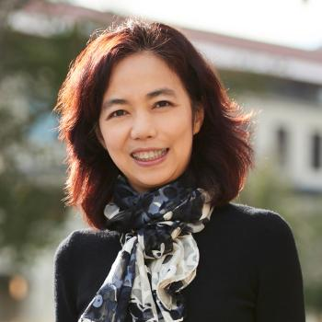
AI教母李飞飞
● 斯坦福大学教授，被誉为"AI教母"
● 深度学习爆发前，AI研究重算法轻数据
● 关键洞察：数据是瓶颈
● 机器看到太少，模型能力无法泛化

Slide 3
ImageNet：数据破局
● 解决方案：构建ImageNet数据集
● 规模：1000个类别、120多万张图片
● 平台：亚马逊MTurk众包平台
● 参与者：167个国家，约1.67万人
● 耗时：3年

